Slide 1
Biología (ADN)
Emiliano Valdez Cerecer

Slide 2
Que es ?
. Molécula del interior de las células que contiene la información genética responsable del desarrollo y el funcionamiento de un organismo.

Slide 3
Para qué sirve ?
Sirve para contener la información genética responsable del desarrollo y el funcionamiento de un organismo.

Slide 4
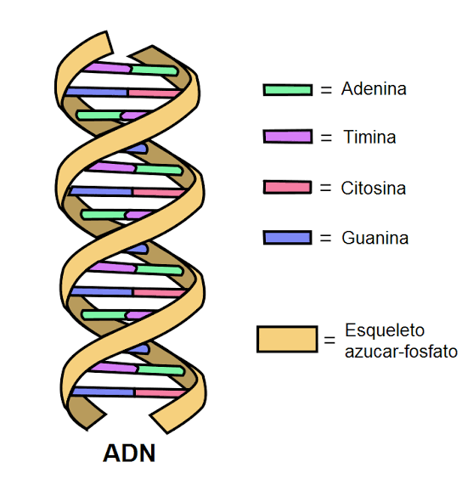
Cuales son sus partes y para qué sirven
Adenina:Compuesto químico que las células usan para elaborar los elementos fundamentales del ADN y el ARN.
La timina también participa en la transcripción del ADN, un proceso mediante el cual se produce una molécula de ácido ribonucleico (ARN) a partir de una hebra de ADN, que sirve como molde.
Citosina: para controlar el crecimiento y la actividad de otras células del sistema inmunitario y las células sanguíneas.
Guanina:para elaborar los elementos fundamentales del ADN y el ARN.
Esqueleto: proporciona soporte estructural a la molécula

Slide 5
Su importancia
Es por ello por lo que decimos que el ADN contiene la información genética para el funcionamiento, desarrollo y crecimiento de cada célula. Básicamente, porque contienen la información para crear proteínas que harán estas funciones.

